Slide 1
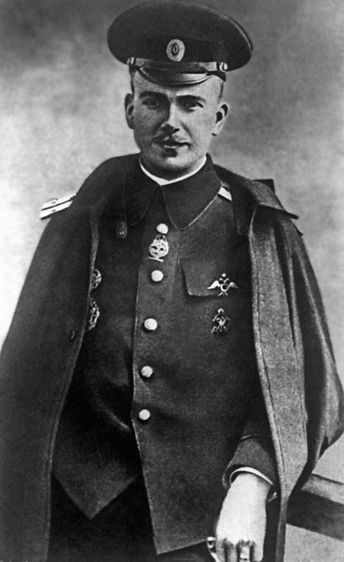
К 100-летию Первой мировой войны
«Выдающийся летчик Петр Николаевич Нестеров»

Slide 3
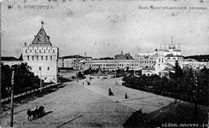
Петр Николаевич Нестеров родился 15 (27)февраля 1887 года в г. Нижнем Новгороде в семье воспитателя кадетского корпуса штабс-капитана Н.Ф.Нестерова.
Нижний Новгород в конце XIX века

Slide 4
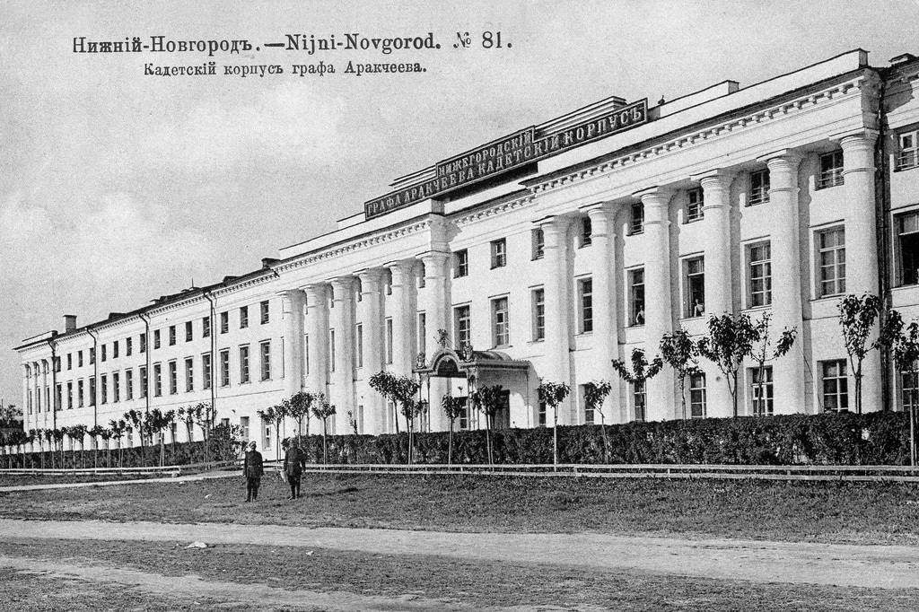
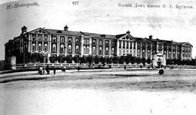
В возрасте 10 лет Петр Нестеров поступил в Нижегородский кадетский корпус. После неожиданной смерти отца, материальное положение сильно ухудшилось. Его мать, Маргарита Викторовна, с четырьмя детьми переехала жить во Вдовий дом.

Slide 5
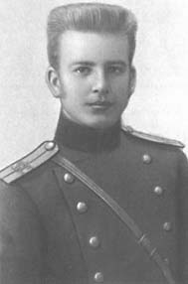
У него была тонкая лирическая душа, любил все прекрасное. Он неплохо рисовал, пел, играл на мандолине. Композитор А.К.Глазунов, рекомендовал поступить в консерваторию, когда на частном концерте услышал юного Петра.

Slide 6
Выписка из аттестационного журнала свидетельствует, что « кадет 7 класса Нестеров… обладает острым умом, любит математику, физику, черчение. Чрезвычайно настойчив в принятых решениях, проявляет динамический характер… Кадет Петр Нестеров – идеальный тип будущего офицера с ярко выраженными моральными качествами и храбростью, могущий увлечь за собой своих подчиненных в бою».

Slide 7
В 1904 году Петр Нестеров закончил обучение в Нижегородском кадетском корпусе. В 1906 году отлично выдержал выпускные экзамены Михайловского артиллерийского училища г.Петербурга. Произведенный в поручики попал по распределению в 9-ю Восточно-Сибирскую стрелковую артиллерийскую бригаду.
Во Владивостоке, где он служил, лично разработал правила корректирования стрельбы с аэростата.

Slide 8
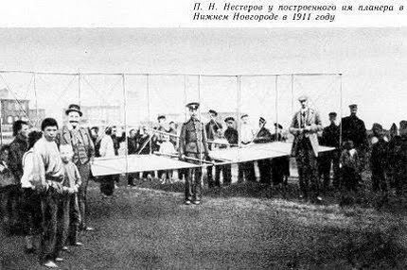
В июле-августе 1911 года в Нижнем Новгороде, где он проводил свой отпуск, познакомился с учеником профессора Н.Е.Жукова и членом Нижегородского общества воздухоплавания – П.П.Соколовым. Они вместе построили планер, на котором Петр Нестеров совершил свой первый полет в качестве пилота. Этот полет был началом его летной карьеры.

Slide 9
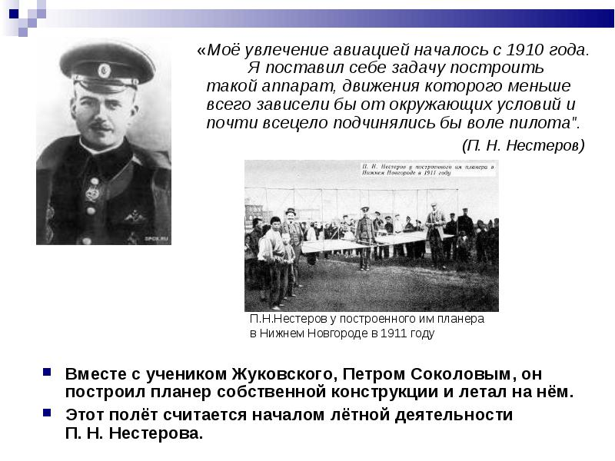

Slide 10
В октябре 1911 года поручик П.Н.Нестеров был зачислен в Офицерскую воздухоплавательную школу в Петербурге, а 29 августа 1912 года – в Гатчинскую авиационную школу. 28 сентября 1912 года он получает звание пилота-авиатора, а 5 октября – звание военного летчика. Получает назначение в формируемый авиаотряд при 7-й воздухоплавательной роте.
31 августа 1913 года он был произведен в чин штабс-капитана.
Столь быстрое продвижение Нестерова по службе свидетельствует о его таланте военного летчика.

Slide 11
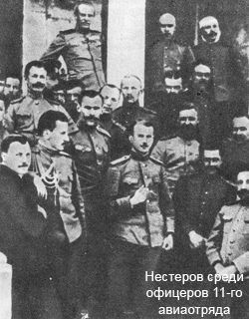
В июне 1913 года переведен в 11 корпусный отряд 3-ей авиационной роты

Slide 12
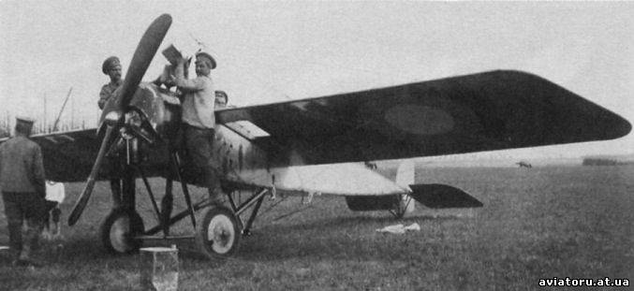
За время своей службы П.Н.Нестеров возглавлял групповой перелет по маршруту Киев-Остер-Козелец-Нежин-Киев, совершил дальние перелеты Киев-Одесса-Севастополь и Киев-Гатчина.

Slide 13
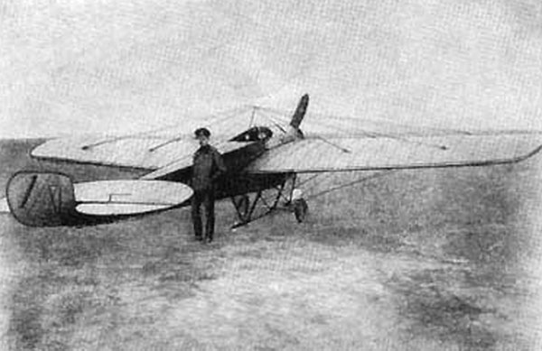
Петр Николаевич является основоположником высшего пилотажа. 27 августа (9 сентября) 1913 года впервые в мире осуществил на самолете «Ньюпор-IV» «мертвую петлю», которую называют «петлей Нестерова».

Slide 14
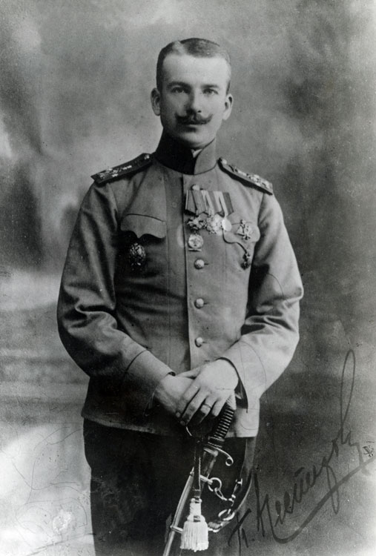
Одного хочу лишь я,
Свою «петлю» осуществляя,
Чтобы «мертвая петля»
Стала в воздухе живая.
Не мир хочу я удивить,
Не для забавы иль задора,
Я вас хочу лишь убедить,
Что в воздухе везде опора.

Slide 15
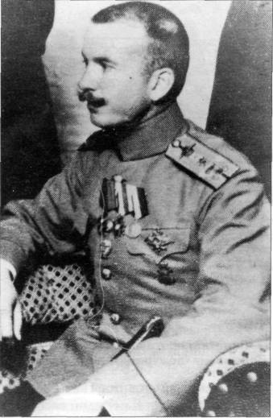
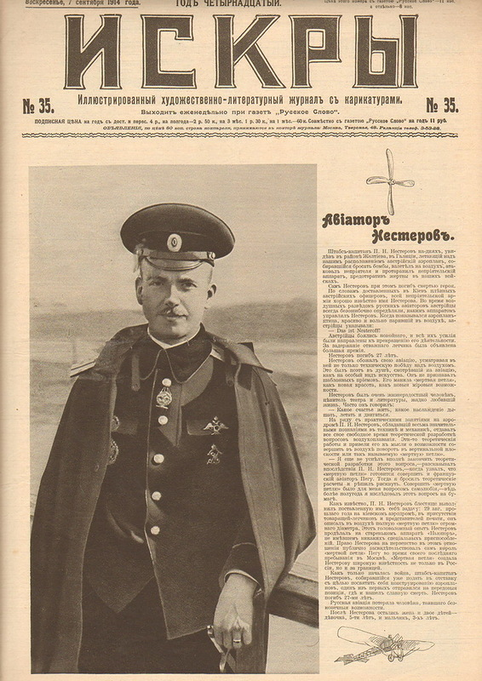

Slide 16
В 1914 году началась Первая мировая война. П.Н.Нестеров с первых дней войны выполнял задания военной разведки. Он изготовил ряд приспособлений для воздушного боя и разработал тактику их применения. К хвостовой части своего самолета приспособил «нож-пилку», которая предназначалась для разрезания оболочки вражеского аэростата. Для поражения воздушного винта самолета неприятеля прикрепил длинный трос с грузом на конце в виде «кошки»

Slide 17
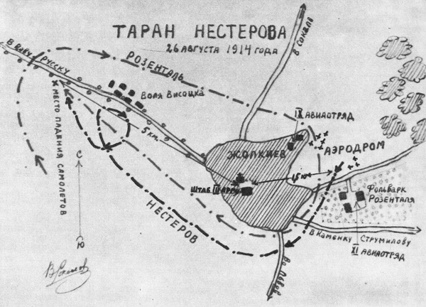
26 августа (8сентября) 1914 года в 6 километрах от города Жолкева на своем самолете «Моран-G» П.Н.Нестеров сбил таранным ударом австрийский самолет «Альбатрос». Управлял этим самолетом барон Фридрих фон Розенталь. Оба самолета упали на землю, а летчики разбились.
Это был первый таран в истории авиации.

Slide 18
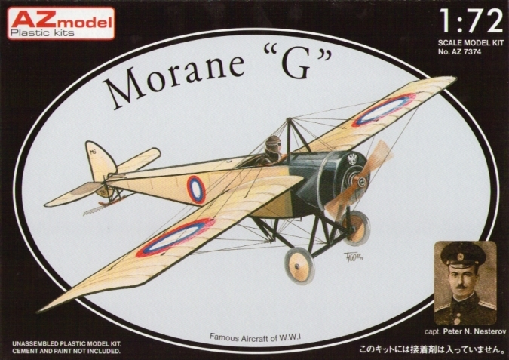
Самолет «Моран – G», на котором П.Н.Нестеров уничтожил врага, но и сам погиб.

Slide 19
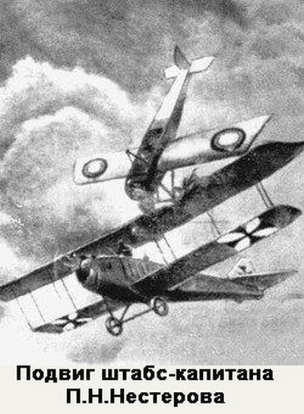

Slide 20
В годы Великой Отечественной войны 1941 – 1945 г. советские летчики Николай Гастелло, Виктор Талалихин, следуя примеру Нестерова, применили таран в воздухе.

Slide 21
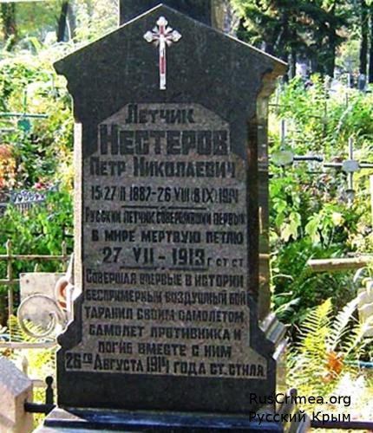
П.Н. Нестеров похоронен 31 августа (13 сентября) 1914 года в Киеве.

Slide 22
Его именем названы улицы в Москве, Нижнем Новгороде, Гатчине.
В 1962 году Международная авиационная федерация учредила переходящий приз для победителя первенства мира по высшему пилотажу – кубок имени Нестерова.

Slide 23
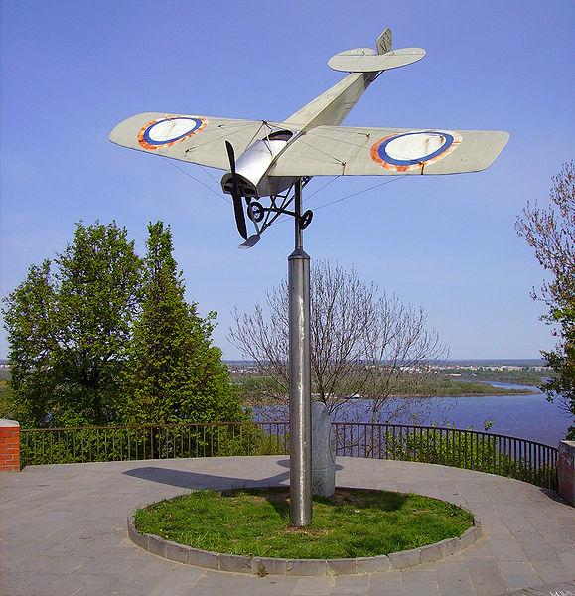
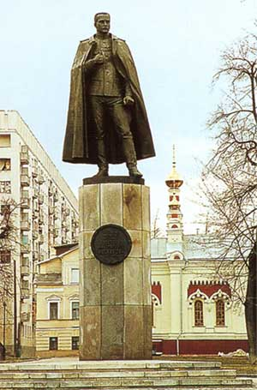
В 1987 году к 100-летию со дня рождения в Нижнем Новгороде на бульваре имени П.Н.Нестерова установлен монумент работы скульпторов Иулиана и Александра Рукавишниковых, потомков купца С.М.Рукавишникова

